Slide 1
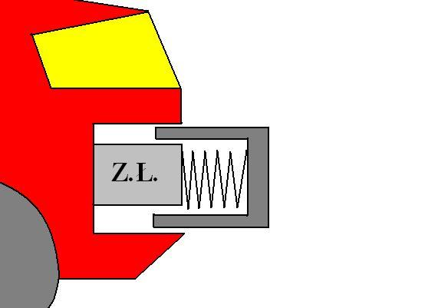
ZDERZAK ŁĄGIEWKI

Slide 2
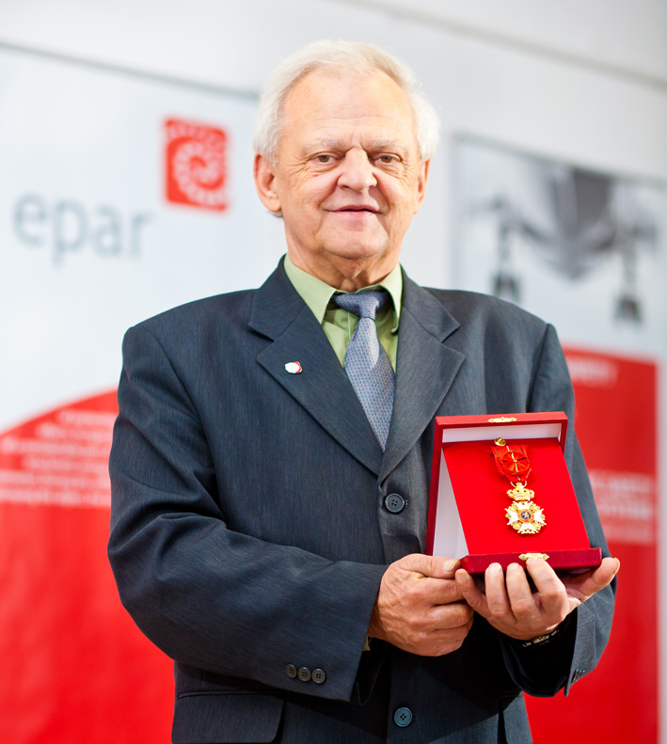
ZDERZAK ŁĄGIEWKI
Lucjan Łągiewka (ur. 29 lipca 1949 w Kowarach) – polski wynalazca i konstruktor.

Slide 3
ZDERZAK ŁĄGIEWKI
BIOGRAFIA
Urodził 29 lipca 1949 roku w Kowarach. Tam też się uczył i rozwijał swoje zainteresowania. Edukację ukończył na poziomie szkoły średniej, gdzie już wtedy wyróżniał się na tle innych uczniów przejawiał bardzo duże zainteresowanie chemią i fizyką. Zafascynowany szkolną pracownią chemiczną, stworzył własne domowe laboratorium, gdzie po dwóch latach pasja chemiczna wypaliła się na rzecz stu procentowego oddaniu się fizyce, z naciskiem na mechanikę.

Slide 4
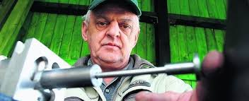
ZDERZAK ŁĄGIEWKI
Droga na wyższe uczelnie stała przed nim otworem, jednak
sytuacja materialna nie pozwoliła na to. Pracował jako tokarz,
szlifierz i stolarz. Miał tartak, w którym używał udoskonalonej
maszyny własnej konstrukcji. Wymyślił patent, dzięki któremu
tarcie przy skrawaniu metalu spadło dziesięciokrotnie. Potem
doczekał się pięciu innych patentów. Żadne nie zostały
zastosowane na większą skalę. Pan Lucjan twierdzi, że to
dlatego, iż "w czerwonej komunie mało to kogokolwiek
obchodziło”.
Lucjan Łągiewka

Slide 5
ZDERZAK ŁĄGIEWKI
WSPOMNIENIA
W 1976 roku, kiedy Łągiewka rozpoczynał swoją ograniczoną
działalność gospodarczą, warunki zarobkowe, jak twierdzi, były
całkiem niezłe. Wiadomo było, że ekonomia socjalistyczna była
samobójcza, ale przez jakiś czas pozwalała wynalazcy zarabiać
sporo ponad średnią krajową. Dzięki temu z kolei mógł
finansować swoje badania i eksperymenty fizyczne oraz chemiczne.

Slide 6
ZDERZAK ŁĄGIEWKI
WSPOMNIENIA
– Stać mnie było na budowę własnych obrabiarek, a były to
maszyny ważące od 1 do 3 ton, półautomatyczne albo
automatyczne. W zakresie obróbki skrawaniem drewna udało mi
się dokonać frezów, później opatentowanych, które były
w ścisłej światowej czołówce. Zresztą, badała je wyższa Szkoła
Rolnicza w Poznaniu i potwierdziła ich skuteczność –
wyjaśnia Łągiewka.

Slide 7
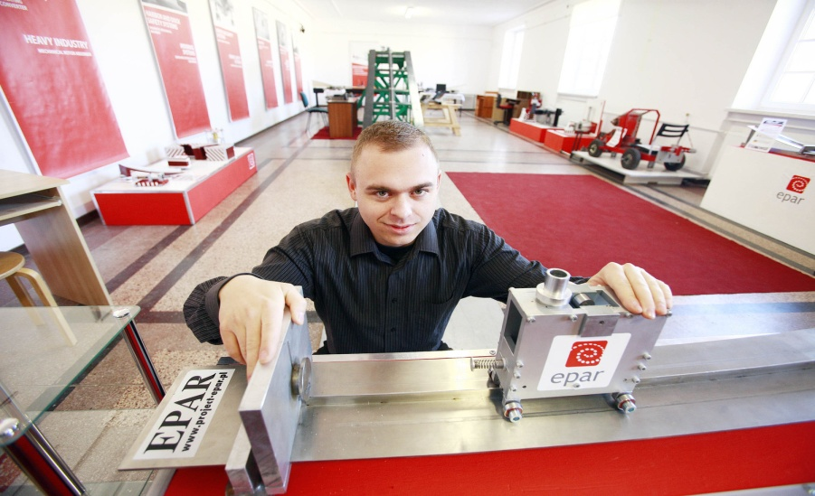
ZDERZAK ŁĄGIEWKI
SYN PRZEMYSŁAW ŁĄGIEWKA O TACIE
W wieku około 20 lat mój ojciec zauważył, że lepiej sobie radzi
z rzeczami technicznymi i praktycznymi od swoich
rówieśników – opowiada syn, Przemysław Łągiewka. –
Dostrzegł rozbieżność w fizyce, która dzisiaj nazywana jest
dynamiką nieliniową
Przemysław Łągiewka

Slide 8
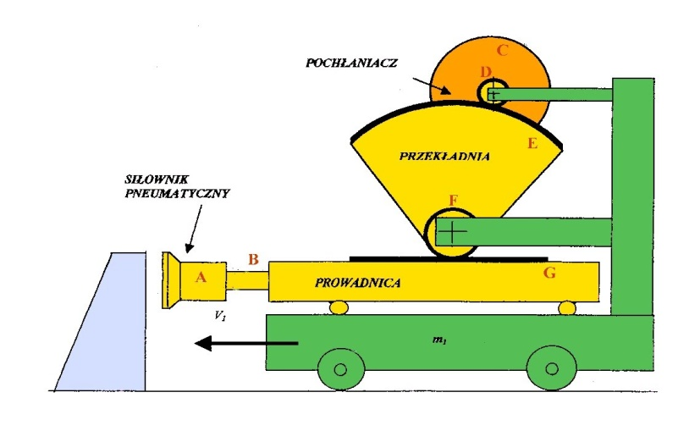
ZDERZAK ŁĄGIEWKI
„Zderzak Łągiewki”
Jest to urządzenie, rodzaj amortyzatora zderzeń, które zamienia część energii kinetycznej ruchomego obiektu na energię kinetyczną ruchu obrotowego wirników urządzenia EPAR (Energetyczny Przetwornik Akumulacyjno-Rozpraszający), co (zdaniem autora) ma w istotny sposób zmniejszać siły działające na obiekt podczas zderzenia i być rozwiązaniem konkurencyjnym do stosowanych obecnie.
Zderzak Łągiewki test

Slide 9
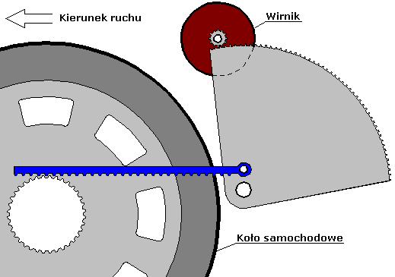
ZDERZAK ŁĄGIEWKI
Powyższy schemat jest tylko ideogramem obrazującym zasadę działania. Kompletna budowa urządzenia jest własnością konstruktora - pana Lucjana Łągiewki.

Slide 10
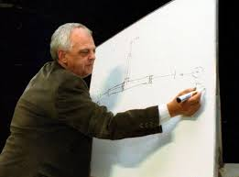
ZDERZAK ŁĄGIEWKI
HISTORIA WYNALAZKU
Łągiewka opracował swój zderzak w latach 90. XX wieku.
Pierwsze dwie prace dotyczące zderzaka Łągiewka opublikował
w roku 2000. Pierwszy prototyp zderzaka był testowany na AGH
w Krakowie m.in. przez Stanisława Gumułę.
Prace nad zderzakiem

Slide 11
ZDERZAK ŁĄGIEWKI
Hipotezy wynalazców dotyczące działania zderzaka Łągiewki
nie zostały zatwierdzone w czasopismach naukowych listy
filadelfijskiej.

Slide 12
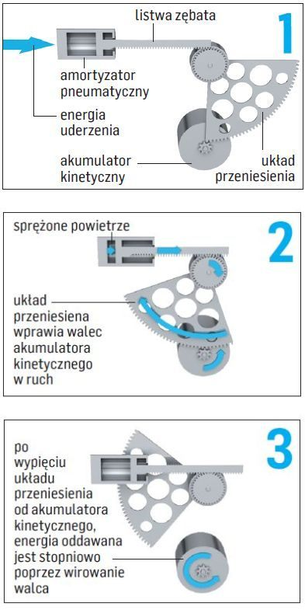
ZDERZAK ŁĄGIEWKI
ZDERZAK ŁĄGIEWKI PODBIJA ŚWIAT
… lat 90. jako zderzak Łągiewki (od nazwiska wynalazcy Lucjana Łągiewki), zdobyła uznanie naukowców, ale nie przełożyło się to na uruchomienie produkcji.

Slide 13
ZDERZAK ŁĄGIEWKI
Zderzak Łągiewki otrzymał złoty medal w Genewie
Zderzak Łągiewki otrzymał złoty medal w Genewie

Slide 14
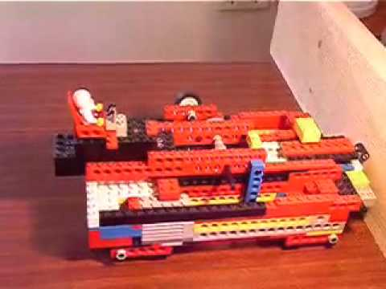
ZDERZAK ŁĄGIEWKI
ZDERZAK ŁAGIEWKI Z LEGO

Slide 15
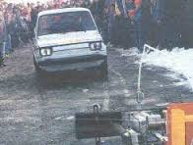
ZDERZAK ŁĄGIEWKI
POKAZ ZDERZAKA
Historia genialnego wynalazku zaczyna się pod koniec lat 90. spektakularnym pokazem.
W listopadzie 1998 roku, na stadionie miejskim w Kowarach
zorganizowano pokaz zderzaka. 1000 osób obecnych mogło
poświadczyć, że samochód, który uderzył w ścianę
z zamontowanym „zderzakiem”(z fizycznego punktu widzenia
to obojętne czy ściana uderza w samochód czy samochód
w ścianę) z prędkością 50km/h nie uległ zniszczeniu, a jego
kierowca nie odniósł żadnych obrażeń mimo braku
zabezpieczeń jego bezpieczeństwa tj. pasy czy poduszki
powietrzne. Wydarzenie to wywołało falę komentarzy.

Slide 16
ZDERZAK ŁĄGIEWKI
Zdjęcie z prezentacji Zderzaka Łągiewki na stadionie miejskim w Kowarach w 1998 roku

Slide 17
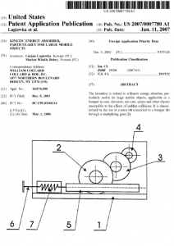
ZDERZAK ŁĄGIEWKI
TEST
Informacja o nietypowym teście obiega świat, a przed
Lucjanem Łągiewką, konstruktorem-samoukiem, otwierają się
wrota do ogromnej kariery. Kariery, która ostatecznie kończy się
szybciej, niż się zaczęła, a sam wynalazek po wielu przygodach
zostaje zapomniany. Pan Lucjan nie poddaje się jednak,
a w styczniu 1998 roku w końcu zdobywa patent – ale nie w Polsce, a w Europejskim Biurze Patentowym...
Patent

Slide 18
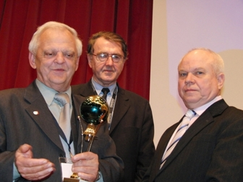
ZDERZAK ŁĄGIEWKI
Jak dotąd nie istnieje żadna praktyczna realizacja zderzaka
Łągiewki. Zderzak nie wyszedł poza fazę prototypową.
Wynalazek Łągiewki zainicjował powstanie Projektu EPAR,
Którego najważniejszym zadaniem jest rozwój koncepcji
Energetycznego Przetwornika Akumulacyjno-Rozproszeniowego
(EPAR) i wprowadzenie go do powszechnego użytku.
Współtwórcą Projektu EPAR jest Stanisław Gumuła.
Od lewej: Lucjan Łągiewka, Stanislaw Gumuła, Gerard Piontek

Slide 19
ZDERZAK ŁĄGIEWKI
MAŁY NOBEL, WIELKI POLAK
Energia, zamiast zamieniać się na pracę niszczącą obiekt, przekazana zostaje do mechanicznych akumulatorów.

Slide 20
ZDERZAK ŁĄGIEWKI
Powiązany z projektem Stanisław Gumuła postuluje, że działanie
zderzaka Łągiewki jest niezgodne z zasadą d’Alemberta, zatem
podważa fundamenty współczesnej fizyki, oraz że działania
urządzenia nie można wyjaśnić za pomocą znanych praw fizyki.
Wynalazek jest przedmiotem krytyki ze względu na przeczące
zasadom fizyki hipotezy jego twórców odnośnie jego działania
oraz niedowiedzioną i wątpliwą skuteczność praktyczną, w szczególności postulowaną wyższość nad obecnymi
rozwiązaniami.
zasada d’Alemberta–Lagrange’a
suma działających na punkty układu sił czynnych, sił reakcji więzów i sił bezwładności jest równa zeru

Slide 21
ZDERZAK ŁĄGIEWKI
Łągiewka w mediach

Slide 22
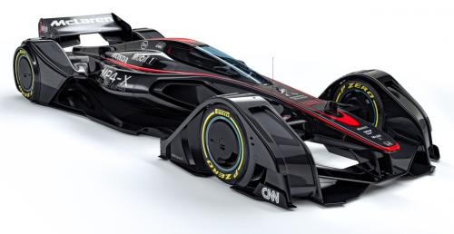
ZDERZAK ŁĄGIEWKI
PATENT CAMBRIDGE KONTRA POLSKI WYNALAZEK
W 2001 r. do wynalazcy z Kowar dotarła informacja, że fizyk
z Uniwersytetu Camridge, Malcolm Smith, opatentował
mechanizm działający identycznie, jak Zderzak Łągiewki. Dziś
w Formule 1 pomysł ten jest wykorzystywany w konstrukcji
zawieszenia i ma dawać przewagę nad innymi zespołami.
Tymczasem patent prof. Malcolma Smitha z Cambridge University – oparty według Łągiewki na jego ustaleniach – stosowany jest od 2008 r. w bolidach McLarena w F1.

Slide 23
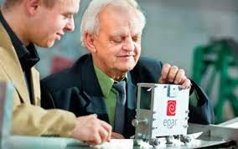
ZDERZAK ŁĄGIEWKI
Niezależnie od tego jednak, Zderzak otrzymał złoty medal na 38.
Międzynarodowej Wystawie Innventions Geneva, zaś w 2011
roku EPAR został okrzyknięty najlepszym na świecie wynalazkiem
pierwszej dekady XXI wieku.
5 października 2011 r. Międzynarodowa Federacja Organizacji
Wynalazczych nagrodziła Lucjana Łągiewkę i technologię EPAR
tytułem " Najlepszy Wynalazek I Dekady XXI wieku".

Slide 24
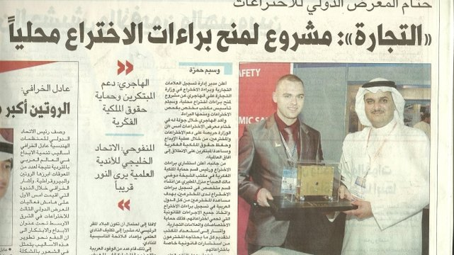
ZDERZAK ŁĄGIEWKI
Mało tego – w tym samym roku Polacy zostali zaproszeni na wręczenie złotego medalu w ramach Nagrody Emira Kuwejtu, Sheikh Sabaha Al-Ahmada Al-Jabera Al-Sabaha. Syn Łągiewki, odbierający nagrodę w imieniu ojca, przekazał także prezent w postaci małego zderzaka stosującego nagrodzoną technologię – w imieniu Rzeczpospolitej Polskiej.
Przemysław Łągiewka z emirem Kuwejtu, wręcza mu nagrodę w imieniu RP• archiwum Łągiewków

Slide 25
ZDERZAK ŁĄGIEWKI
Fragment listu od Beaty Kudryckiej, minister edukacji
Fragment listu od Beaty Kudryckiej, minister edukacji • Archiwum Łągiewków

Slide 26
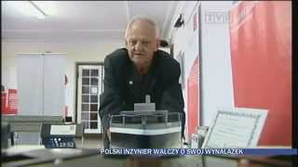
ZDERZAK ŁĄGIEWKI
Polak, który obalił newtona
Lucjan Łągiewka walczy o patent Cambridge kontra polski wynalazek

Slide 27
ZDERZAK ŁĄGIEWKI
Przemysław Łągiewka i Narodowe Centrum Badań i Rozwoju podpisują umowę o sfinansowanie sporu prawnego z Uniwersytetem w Cambridge

Slide 28
ZDERZAK ŁĄGIEWKI
ZARYS PROBLEMÓW I KRYTYKA
Wynalazek jest przedmiotem krytyki ze względu na
kontrowersyjne hipotezy autorów. Lucjan Łagiewka postuluje, że
zmienna dynamicznie siła nie przekłada się w przekładni.
Natomiast powiązany z projektem Stanisław Gumuła uważa, że
działania zderzaka nie da się opisać znanymi prawami fizyki, a jego zastosowanie umożliwia zmniejszenie sił podczas zderzenia.

Slide 29
ZDERZAK ŁĄGIEWKI
ZARYS PROBLEMÓW I KRYTYKA
Wynalazca sugeruje, że dzięki zderzakowi przyspieszenie
odczuwane przez pasażerów w chwili zderzenia jest mniejsze niż przyspieszenie samochodu mierzone względem przeszkody. Oznaczałoby to, że zderzak zmienia bezwładność masy przełożonej. Krytycy wynalazku, wskazują, że opublikowana dokumentacja występowania tego zjawiska w zderzaku Łągiewki nie jest zweryfikowana.

Slide 30
ZDERZAK ŁĄGIEWKI
Nagrody, dyplomy i medale za wynalazek Łągiewki• Archiwum Łągiewków

Slide 31
ZDERZAK ŁĄGIEWKI
BIBLIOGRAFIA
https://pl.wikipedia.org/wiki/Zderzak_%C5%81%C4%85giewki
https://www.google.pl/search?q=zderzak+%C5%82%C4%85giewki&biw=1708&bih=791&source=lnms&tbm=isch&sa=X&sqi=2&ved=0ahUKEwjOsL_s_dvLAhWGXBoKHZyxAVMQ_AUIBygC&dpr=0.8#imgrc=7VqyCCkblhXhXM%3A
http://natemat.pl/138251,historia-genialnego-wynalazcy-jak-scenariusz-filmu-dlaczego-zderzak-lagiewki-nie-zdobyl-jeszcze-swiata
http://wolnapolska.pl/index.php/Tworczo%C5%9B%C4%87/2011101514727/polski-wynalazca-lucjan-giewka-i-jego-zwyciska-technologia-epar/menu-id-230.html

Slide 32
ZDERZAK ŁĄGIEWKI
DZIĘKUJEMY ZA UWAGĘ
Wspólne opracowanie
szkolnego zespołu eTwinning

